Slide 1
Summa ICT 2017-2018 OP3
Web applicate en ontwikkeling
Docent: Gene wright

Slide 2
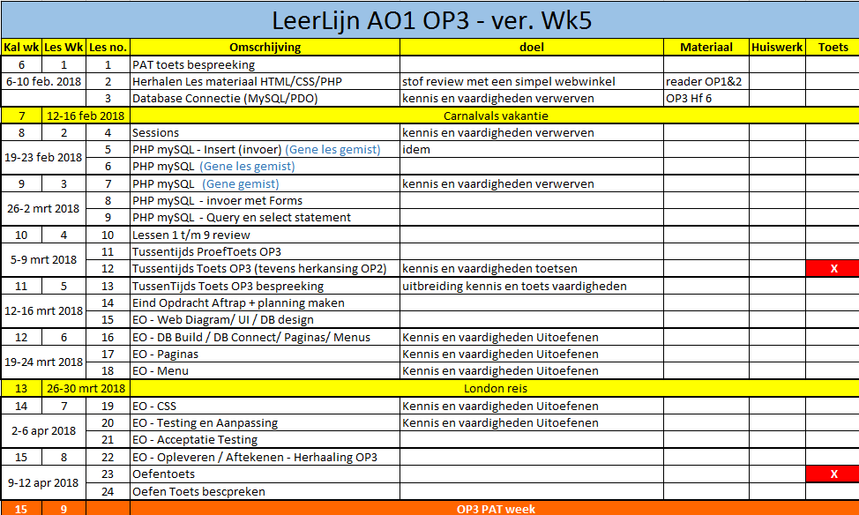


Slide 3
Eind Opdracht Casus
Opdracht om een Web winkel te maken voor een klant.
Dit is een individueel project !
Volgens het Project Initatie Document (PiD)
Project benodigdheden
Notes:
Verzamelplaats sterrenlaan 8 zie je tijdens de rondleiding

Slide 4
Programma: EindOpdracht
Week 5
Planning/ Web Diagram UI & DB design
Week 6
Pagina’s/ Menus/ DB Build & Connect
Week 7
CSS/ Dev. Testing / Acceptance Testing
Week 8
Opleveren / Afktekening

Slide 5
Casus: De Concurrent
De Concurrent is een fietsenzaak in het rustieke Nunteren. Ze hebben last van teruglopende klandizie. Ondanks een vast klantenbestand vanuit het dorp blijkt dat sommige oude klanten online aankopen doen.
De oude Hans Klompenmaker (eigenaar van de concurrent) is door zijn jongere neef overtuigd dat hij maar eens wat moet doen aan zijn website.
De oude website is sterk verouderd en moet nodig worden opgewaardeerd. Men wil on line fietsen gaan verkopen. Ze beginnen met een beperkte selectie van Gazelle en Batavus.
Ook het beheer van de nieuwe site (dus de voortdurende aanpassingen ervan) wil men beter gaan organiseren. Momenteel bevat de website veel fouten en verouderde informatie.
Aan jou de opdracht om deze website te bouwen.
Notes:
Speel de studenten tegen elkaar uit met betrekking tot de verschillende antwoorden. Vraag veel naar het waarom bij de antwoorden.
Laat aan het einde duidelijk blijken dat eigenlijk alle antwoorden net zoveel fout als goed (kunnen) zijn.
Voor details zie lesbrief Loba OP1 WK1

Slide 6
Verplichte Eisen
Website met home page (foto’s van de zaak)
Contact pagina met contact informatie (telefoon, adres) en map.
Registratie mogelijkheid voor nieuwe klanten (naam, adres, postcode, plaats, telefoon, wachtwoord)
Inlog mogelijkheid voor bestaande klanten
Een webshop (enkel selecteren en registreren van aankoop in database, de werkelijke verkoop
gebeurt nog handmatig)
Een “over ons” pagina met de tekst en foto van winkel en eigenaar. Zie teksten en foto.
Een pagina voor de werkplaats. Zie teksten en foto.
Een navigatie menu voor alle pagina’s.
Een eenduidige css opmaak met bij behorende passend logo

Slide 7
Opleveren / Aftekenen
De Handleiding
Ui Diagram (Wireframe)
Web Diagram (Use case)
Directory Structuur
Database Diagram
Mockup overzicht (Storyboard)
De WebSite
Homepagina
Web Winkel
Reparatie
Contact
De Databases
User Reg DB
Produkt DB
Reperatie DB

Slide 8
Wk 5 Opdracht 1: De Planning
De Planning
Vorm een Team
Bespreek het Opdracht
Vragen stellen over evt. Onduidelijkheden
Maak een gedetaileerde planning met tijdspanning

Slide 9
Wk 5 Opdracht 2: De Handleiding
De Handleiding
Maak een Handleiding in Word
Voorblad, inhoud opgave
Met alle document vereisten

Slide 10
Vragen? Happy Coding

